Slide 1
25 лет рыночных реформ в России и мире Что дальше?
Тема доклада:
Что дальше? На пути к гуманистической общественно-экономической формации Докладчик: Кретов Сергей Иванович
http://www.famous-scientists.ru/14451
Доклад подготовлен для Круглого стола № 8 «Антиколониальная повестка для России будущего»

Slide 2
ЭПИГРАФ
«Мы можем напутать что-то в хозяйстве, но всё-таки выйдем из положения. Но если мы напутаем в теории, это может оказаться неисправимо. Без теории нам – смерть, смерть, смерть…»
И.В.Сталин (незадолго до смерти)

Slide 3
Название современной модели общества в России
Номенклатурно-феодальное политическое управление экономикой азиатского способа производства, насильно функционирующий в среде искусственных псевдорыночных бумажных законов
ОСНОВНОЕ ПРОИЗВОДСТВЕННОЕ ОТНОШЕНИЕ
БАРЩИНА – КОРМЛЕНИЕ – ОБРОК

Slide 4
Три возможных пути
Сохранение нынешней руководящей подсистемой общества существующего положения за счет демагогии и популизма
Строительство открытой рыночной экономики, открытой для ее полного захвата американскими ТНК (либералы и государственники)
Формирование национально ориентированной модели
ГУМАНИСТИЧЕСКОЙ ОБЩЕСТВЕННО-ЭКОНОМИЧЕСКОЙ ФОРМАЦИИ
через
СОЛИДАРИЗМ
где нет места капиталитарным отношениям

Slide 5
Второй путь?
Какие отношения с западной цивилизацией наша руководящая подсистема желает построить?
Сдать страну западным ТНК за бочку варенья и ящик печенья (проституция)
Создать семью (традиционную или не традиционную) в качестве мужа или жены
Установить дружбу на равных

Slide 6
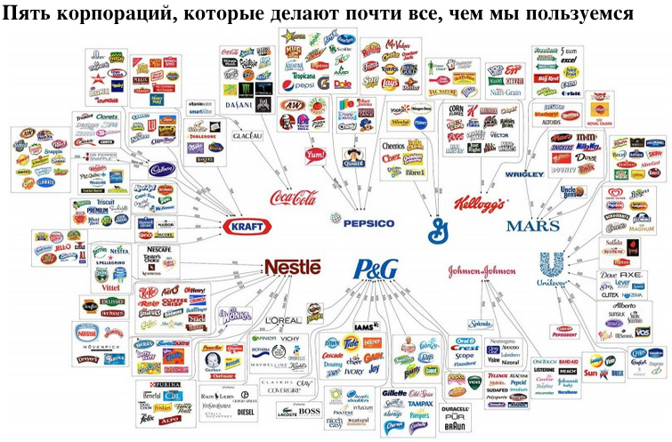
Тоталитаризм американских ТНК

Slide 7
Две допустимые теоретические модели капиталитарной формации
КАПИТАЛИЗМ ≡ СОЦИАЛИЗМ
Производительные силы одни и те же
Производственные отношения:
капитализм: наемные рабочие и капиталисты
социализм: наемные рабочие и номенклатурные коммунисты
Политическая надстройка отличалась только идеологически:
капитализм: право + наука
социализм: наука + духовность

Slide 8
Научная гипотеза об историческом процессе при учете четырех аксиом в теории познания
Начало точек бифуркации
Гуманистическая общественно-экономическая формация ДОБРОТВОРЕНИЕ
СОЛИДАРИЗМ
х
Эпоха новейшего варварства
Капиталитаризм (капитализм и социализм)
Степень гуманизации людей и общества
х
Феодальное средневековье
Античная
цивилизация
П р о ц е с с э в о л ю ц и и с о з н а н и я
1 000 лет
500 лет
В р е м е н н а я ш к а л а и с т о р и ч е с к о г о п р о г р е с с а

Slide 9
Гуманистическая общественно-экономическая формация
Совокупность фактов о переходе цивилизации к шестому технологическому укладу и третьему мотиву человеческой деятельности неоспоримо свидетельствует о завершение этапа капиталитарной рыночной экономики и формирует человеческую и материальную базу для перехода диссипативной экономики через точку бифуркации современного кризиса к новой ФОРМАЦИИ – ДОБРОТВОРЕНИЮ

Slide 10
Задачи СОЛИДАРИЗМА на пути к ДОБРОТВОРЕНИЮ
Исходное производственное отношение
Товар = потребительная стоимость + меновая стоимость
Благо = потребительная стоимость витальных продуктов + ресурсная оценка стоимости

Slide 11
Задачи СОЛИДАРИЗМА на пути к ДОБРОТВОРЕНИЮ
Исходное производственное отношение
Кредитные Деньги = масштаб цен + средство обращения + средство платежа + средство накопления + мировые деньги
Деньги с демерреджем = масштаб цен + средство обращения

Slide 12
Задачи СОЛИДАРИЗМА на пути к ДОБРОТВОРЕНИЮ
Основное производственное отношение
Капитал = варварское первоначальное накопление + частное наследование + защита капитала бумажным акционерным правом
Знания = свободный доступ к факторам производства наиболее знающих + общественное наследование знаний и результатов

Slide 13
Задачи СОЛИДАРИЗМА на пути к ДОБРОТВОРЕНИЮ
Основное производственное отношение
Прибавочная стоимость = воспроизводство капитала + защита бумажными законами акционерных прав капитала на изъятие максимальной части добавленной стоимости в свою пользу
Макроуровень: Прирост ресурсной базы Человечества = воспроизводство ассоциированной собственности граждан + вовлечение новых ресурсов в витальное потребление, как результат освоения новых знаний (глубокая экология)
Микроуровень: безусловный факторный доход

Slide 14
Что мы имеем?
Модель будущего устройства общества и экономики:
Политическую экономию будущей Гуманистической общественно-экономической формации или ДОБРОТВОРЕНИЯ

Slide 15
Задачи СОЛИДАРНОГО пути к ДОБРОТВОРЕНИЮ
Перевод собственности в форматы АССОЦИИРОВАННОЙ ЧАСТНОЙ СОБСТВЕННОСТИ ГРАЖДАН

Slide 16
Задачи СОЛИДАРНОГО пути к ДОБРОТВОРЕНИЮ
Введение безусловного, гарантированного факторного дохода каждого гражданина России, как дивидендов от функционирования ассоциированной частной собственности граждан России

Slide 17
Задачи СОЛИДАРНОГО пути к ДОБРОТВОРЕНИЮ
Демократия, которая характеризуется тремя компонентами подсознательного образца: собственностью, работающей на благо всего общества (экономическая демократия); меритократией, то есть бесплатной, естественной авторитетностью публично выдвигаемых лидеров гражданского общества (социальная демократия) и принципом отношений Руководящей и Управляемой подсистем «выиграл-выиграл» (политическая демократия)

Slide 18
.
Сущность ДОБРОТВОРЕНИЯ – НАЦИОНАЛЬНАЯ ИДЕЯ РОССИИ:
Духовное выше материального
Семья значимее индивидуума
Будущее важнее настоящего и прошлого
Справедливость выше закона
Общественное важнее индивидуального
Вера значимее безверия
Обязанности приоритетнее прав

Slide 19
Солидаризм
СОЛИДАРИЗМ –
это естественный и неизбежный путь от капиталитаризма-ЧУЖЕБЕСИЯ к гуманистической формации – ДОБРОТВОРЕНИЮ в соответствии с объективным законом Природы – аутопоэзным процессом эволюции сознания

Slide 20
.
Спасибо за внимание

Slide 21
Методологический инструментарий исследования
Кибернетическая эпистемология
(теория сложности)
первая естественно-гуманитарная наука о том, почему и как мы можем узнавать нечто о реалиях окружающего мира, представляющего собой иерархии сложных социальных систем

Slide 22
Предмет исследования центра
сложные социальные системы
сложная система – это такая и только такая система, которая одновременно обладает следующими свойствами:
Синергия
Аутопоэз
Рекурсивность

Slide 23
Основные понятия теории сложности (кибернетической эпистемологии)
Синергия (положительная) в сложных социальных системах должна обеспечивать отношения по принципу
«выиграл-выиграл»

Slide 24
Основные понятия теории сложности (кибернетической эпистемологии)
Аутопоэз (иностранный термин),
самосозидание (русский, не вполне адекватный перевод) - это процесс объективного самозарождения и самовоспроизводящегося развития сложных систем на бесконечном, по сравнению с продолжительностью жизни человека, промежутке времени

Slide 25
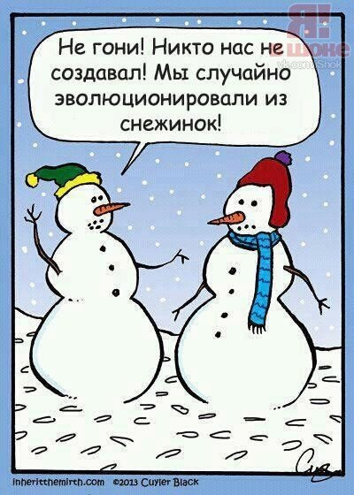
Основные понятия теории сложности (кибернетической эпистемологии)
Аутопоэз

Slide 26
Основные понятия теории сложности (кибернетической эпистемологии
Рекурсией называется процесс с повторным выполнением циклов, при котором на каждом следующем шаге результат предыдущего вычисления используется, как новый аргумент функции
y_{n} = ƒ^{n} (x,у₁,...,y_{(n-1)}) + ξ₁ + ξ₂

Slide 27
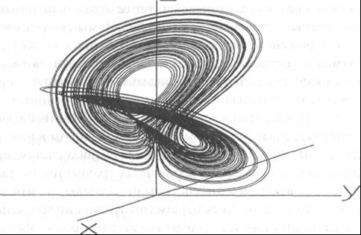
Основные понятия теории сложности (кибернетической эпистемологии)
Рекурсивность

Slide 28
Кибернетическая рекурсивная интерпретация генезиса жизни
y₁ = ƒ¹ (x) + ξ₁ + ξ₂
y₂ = ƒ² (x,у₁) + ξ₁ + ξ₂
y_{n} = ƒ^{n} (x,у₁,...,y_{(n-1)}) + ξ₁ + ξ₂, где:
y_{n} – это будущий, прогнозируемый результат взаимодействия параметров системы, познанных и непознанных наукой
ƒ^{n} (x,у₁,...,y_{(n-1)}) – это нелинейная, рекурсивная формализованная система взаимодействия изученных и учитываемых параметров системы, которые получили научное объяснение, и ученые познали зависимость будущего состояния системы от значения данных параметров
ξ₁ – это некие неизвестные в данный момент аргументы функции, которые влияют на будущее состояние сложной системы, но в настоящий момент нет никаких свидетельств, что эти неизвестные факторы не могут быть познаны по мере развития научного инструментария
ξ₂ – это параметры системы, которые в рамках современной научной парадигмы признаются принципиально не познаваемыми человеком. Этот фактор был только что описан, как аутопоэз

Slide 29
Как жить в условиях неопределенности будущего?
Физик проводит эксперимент, ударяя шариком по стеклу.
Шарик может пробить стекло, отскочить от него и даже застрять в нем.
Стекло может треснуть, разлететься в дребезги или остаться невредимым.
Дж.М.Кейнс ввел понятие фундаментальной неопределенности рыночной экономки

Slide 30
Основные понятия теории сложности (кибернетической эпистемологии)
Подсознательный образец (российский термин), паттерн организации системы (иностранный термин)
в наиболее общем виде можно определить как минимальную конфигурацию внутренних процессов, взаимоотношений-компонент, синергетически определяющих существенные, сущностные характеристики сложной системы, способной к аутопоэзу
Это внутренний язык общения подсознания и сознания

Slide 31
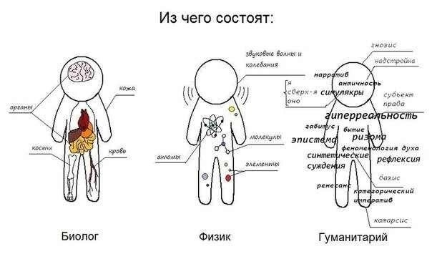
Основные понятия теории сложности (кибернетической эпистемологии)
Подсознательный образец системы

Slide 32
Основные понятия теории сложности (кибернетической эпистемологии)
Теоретическая модель (российский термин), структура системы (иностранный термин)
это любая допустимая, физическая материализация паттерна организации данной системы

Slide 33
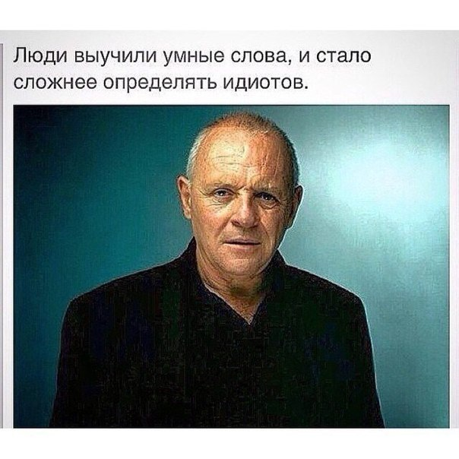
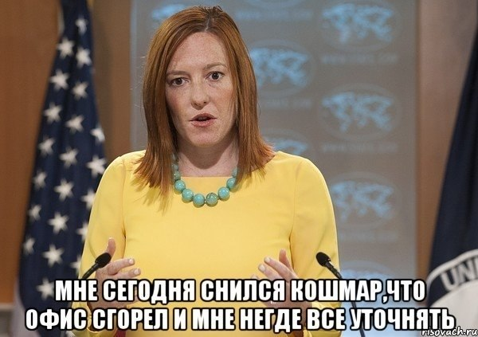
Основные понятия теории сложности (кибернетической эпистемологии)
Теоретическая модель системы

Slide 34
Основные понятия теории сложности (кибернетической эпистемологии)
Процесс функционирования системы
это практическая, конкретная деятельность, направленная на применение допустимой теоретической модели системы в реальных условиях функционирования (в самом широком смысле) и воспроизводство паттерна организации системы

Slide 35

Основные понятия теории сложности (кибернетической эпистемологии)
Процесс функционирования системы

Slide 36
Научная проблема, требующая решения
Сложная диссипативная система современного общества вошла в период второго исторического кризиса цивилизации (глобальную точку бифуркации), из которой есть два выхода:
в более высокую точку устойчивости в неравновесной ситуации
в нижнюю точку естественного равновесия

Slide 37
Наука и религия
Религия – это вера в догматы
Наука – это вера в аксиомы

Slide 38
Фундамент мироздания
Римское право законы
Греческая философия наука
Греко-русский
исихазм духовность

Slide 39
Почему на Планете глобальный кризис цивилизации?
Либо это божья кара за грехи Человечества и для выхода из кризиса надо молиться о спасении собственной души?
Либо это злой умысел некой «правящей закулисы», которая решила подсократить население на Земле и повысить эффективность своего закулисного существования, снизив расходы на содержание американцев, европейцев и других, живущих не по средствам, а в долг?
Либо это банальное отсутствие мозгов у современных правителей и их ученых советников, которые не понимают, что происходит, и не знают, что надо делать?…
Либо это объективная закономерность, такая же, как неизбежность чередования зимы и лета?

Slide 40
Научная гипотеза Гуманистическая общественно-экономическая формация (ГОЭФ) главный политический и экономический ответ на вызовы современного кризиса цивилизации
Научная задача: Разработка теоретических основ и практических рекомендаций по формированию и развитию ГОЭФ и модели экономики витального потребления - практического инструмента превращения России в мировую сверхдержаву следующего тысячелетия

Slide 41
Гуманистическая общественно-экономическая формация (теоретическая модель)
Модель экономики витального потребления будущего должна иметь целевую установку не прибыль, а реализацию следующих этапов:
первый этап: в России (на Планете) есть бедные, но нет голодных
второй этап: в России (на Планете) есть бедные, но нет голодных и бездомных
третий этап: в России (на Планете) нет бедных и больных

Slide 42
Сопоставление капиталитаризма и ДОБРОТВОРЕНИЯ
Капиталитаризм = архаичные формы частной собственности + бумажные законы акционерного права, защищающие принцип "выиграл-проиграл" + приоритет снобистского потребления + экономическое порабощение людей вещами
ГОЭФ = ассоциированная частная собственность граждан + бумажные законы, защищающие правило «выиграл-выиграл» + оптимизация удовлетворения витальных потребностей + демократическая свобода, ограничиваемая лишь объективными законами Природы

Slide 43
Сопоставление капиталитаризма и ДОБРОТВОРЕНИЯ
Производные производственные отношения
Собственность = индивидуальная частная собственность + коллективная частная собственность + общенародная частная собственность + частная собственность на знания
Собственность = ассоциированная частная собственность граждан + публичная собственность на знания

Slide 44
АКТОРЫ БУДУЩЕГО
ИНТЕЛЛЕКТУАЛЬНЫЙ АВАНГАРД – БЛАГОРОДНЫЕ МУЖИ
СВОБОДНЫЕ ГРАЖДАНЕ, жизненные потребности которых безусловно удовлетворены

Slide 45
Сущность биологической жизни на Земле раскрывалась на основе трёх аксиом
Первая аксиома – это необходимость материальной основы для жизни в виде неживой материи, вещества и способов различных естественных преобразований энергии по пути к тепловому равновесию согласно законам термодинамики
(рост энтропии)

Slide 46
Сущность биологической жизни на Земле раскрывалась на основе трёх аксиом
Вторая аксиома – это появление клетки, как сложного микрообразования, способного самоорганизовываться и саморазвиваться, аутопоэтически повышая степень своей упорядоченности
(уменьшение энтропии)

Slide 47
Сущность биологической жизни на Земле раскрывалась на основе трёх аксиом
Третья аксиома - это аутопоэтический, бесконечный макропроцесс «слепой» эволюции простейших организмов в высшие биологические формы, включая человека

Slide 48
Открытие тысячелетия
Четвертая аксиома - аутопоэтический, независящий от процессов в науке и образовании, процесс эволюции сознания Homo Sapience, который материализуется в двух формах:
в инновациях, как способе усиления естественных человеческих способностей для покорения Природы;
в бумажных законах, как способе подчинения управляемой подсистемы общества интересам руководящей подсистемы, для корыстного перераспределения создаваемого общественного продукта в интересах меньшинства

Slide 49
Производственные отношения Мотивация к труду по Гэлбрейту
Первый мотив - это, когда рабы, крепостные копают канаву, а другие - рабовладельцы или феодалы, бьют их дубиной каждый раз, когда подневольные работники перестают эту канаву копать

Slide 50
Производственные отношения Мотивация к труду по Гэлбрейту
Второй мотив - это, когда люди, лишенные средств производства в процессе так называемого первоначального накопления капитала, копают канаву, так как в конце работы им будут выданы деньги на еду и одежду, а может быть еще и кредит на какое-либо дополнительное потребительское удовольствие

Slide 51
Производственные отношения Мотивация к труду по Гэлбрейту
Третий мотив – это когда люди будут сознательно копать канаву, так как она поможет осушить болото, исчезнут комары и другие люди перестанут мучительно болеть малярией. При этом никто этих канавокопателей будущего не будет подгонять дубиной и предлагать материальные стимулы. Иными словами, люди будущей общественно-экономической формации идентифицировали себя со всем сообществом и работают ради его блага без внешних физических сил принуждения или материальных стимулов

Slide 52
Производственные отношения Мотивация к труду по Гэлбрейту
Четвертый мотив - это когда человек копает канаву, так как только он знает какой глубины, ширины и пространственной ориентации она должна быть, чтобы реализовать творческое, идеальное представление канавокопателя о данной канаве, как квинтэссенции стремления человека к познанию окружающего мира

Slide 53
Самонаблюдение
Социо-психолог Эрих Фромм:
«Сегодня мы имеем дело с индивидуумом, ведущим себя подобно автомату, который не знает и не понимает самого себя. Знает он лишь того человека, которого ожидают в нем увидеть – человека, чей язык общения заменен бессмысленным лепетом, чей живой смех заменен синтетической улыбкой, чья истинная боль сменилась чувством тупого отчаяния. Об этом человеке могут быть сказаны две вещи. Первое – что он страдает от утери непосредственности и индивидуальности, а это может оказаться неизлечимой болезнью. Второе – он существенно не отличается от нас и миллионов тех, кто ходит по этой земле».

Slide 54
Исихазм - духовность
Григорий Палма
Сергий Радонежский

Slide 55
Законы
Естественные законы
всегда были и будут в кладовой Природы
Бумажные законы –
это результат целенаправленной и умышленной генерации норм и правил, которые защищают права руководящей подсистемы на жизнь за счет большинства населения – управляемой подсистемы общества

Slide 56
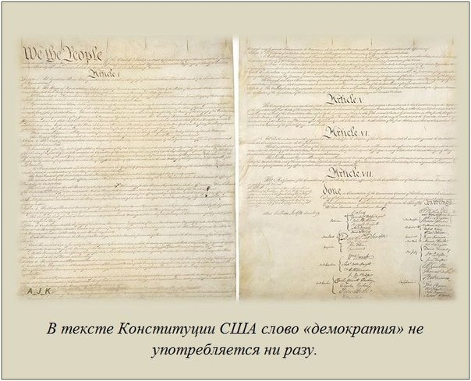
Цинизм бумажных законов

Slide 57
Новые категории
Руководящая подсистема общества – это совокупность лиц, институтов и бумажных законов, выполняющих функцию подчинения управляемой подсистемы общества в целях перераспределения создаваемого общественного продукта в интересах членов руководящей подсистемы

Slide 58
Новые категории
Управляемая подсистема общества –
это все люди, не получившие своего места в руководящей подсистеме и вследствие этого не имеющих доступа к части продукта, создаваемого общественным трудом, и изымаемым в свою пользу руководящей подсистемой в соответствии со специально создаваемыми бумажными законами

Slide 59
Новые категории
Снобистские потребности –
это потребности в публичной демонстрации своего превосходства над другими людьми не благодаря своим личным моральным и нравственным качествам, а за счет превращения дорогих товаров в фетиш

Slide 60
Пределы роста западной неолиберальной модели экономики
Если бы весь мир потреблял столько же, сколько американцы, нам бы не хватило ресурсов и пяти планет Земля. Роскошный стиль жизни развитых государств в долг обеспечивают бедные страны. Но Земле в целом закупать ресурсы пока просто негде!
См.: доклад лондонского фонда "Новая экономика» (2006 г.) "Взаимозависимость Великобритании" (UK Interdependence Report)

Slide 61
Новые категории
Витальные потребности –
это научная категория, которая характеризует социально обусловленный уровень потребностей (органическое строение витальных потребностей), обеспечивающих естественное существование людей на данном уровне эволюции сознания

Slide 62
Новые категории
Демократия или принцип «выиграл-выиграл» –
это абсолютный критерий демократичности взаимодействия РП и УП.
Математически демократия «выиграл-выиграл» эквивалентна эффективности по Парето, когда эффективным является такое состояние сложной системы, от которого нельзя перейти к другому состоянию, при том, что не будет улучшения состояния хотя бы у одного актора сложной системы. Обязательным условием является также то, что любой переход к улучшению состояния хотя бы одного актора не может сопровождаться ухудшением состояния ни одного другого актора сложной системы.

Slide 63
Производительные силы ГОЭФ
Шестой технологический уклад по научным оценкам вступает в свои права после 2018 года.
Его принято называть NBIC (Нано, Био, Инфо, Когно) – конвергенция технологий
Компонента «нано» характеризует будущее углубление представлений о молекулярной природе вещества.
Компонента «био» - предполагает открытия в исследовании природы жизни.
Компонента «когно» отвечает за познание природы разума.
Компонента «инфо» характеризует переход от передачи сигналов к принципиально новым способам информационного обмена, немыслимым даже в футурологических прогнозах на современном этапе развития производительных сил.
Компонента «хроно» и познание законов гравитации определят будущее цивилизации.

Slide 64
Сопоставление капиталитаризма и ГУМАНИСТИЧЕСКОЙ ФОРМАЦИИ
Производные производственные отношения
Структура доходов = по труду + по капиталу + по потребностям
Структура доходов = гарантированный, необусловленный факторный доход от АЧСГ + неограниченный доход от свободной материализации знаний, обращенных на пользу других граждан в сфере удовлетворения витальных потребностей

Slide 65
Сопоставление капиталитаризма и ГУМАНИСТИЧЕСКОЙ ФОРМАЦИИ
Псевдолиберализм = перетягивание прав, регулирующих взаимоотношения руководящей и управляемой подсистем, «наверх» для обеспечения тоталитарного диктата олигархами своих правил обществу
Гуманизм = передача прав, регулирующих взаимоотношения руководящей и управляемой подсистем, «вниз» для обеспечения контроля сообщества сообществ над исполнением правила «выиграл-выиграл»

Slide 66
Раздел 2
Научный базис исследования
Аксиоматическая сущность жизни
Открытие тысячелетия
Основные понятия теории сложности
Методологические предпосылки

Slide 67
Научный базис исследования
Теоремы К.Гёделя о неполноте
Теорема Дж.Белла о взаимосвязанности и взаимообусловленности мира
Теория Дж.М.Кейнса о фундаментальной неопределенности будущего
Теория Дж.К.Гэлбрейта о развитии мотивации деятельности индивидуумов
Кибернетика, эпистемология, философия

Slide 68
Научный базис исследования
Выдающиеся ученые, внесшие вклад в теорию сложности: Александр Богданов (Россия), Илья Пригожин (Брюссельский университет), Грегори Бейтсон (Университет Санта Фе), Фритьоф Капра (Беркли), Умберто Матурана (Чилийский университет в Сантьяго), Франциско Варела (Эколь Политехник в Париже), Линн Маргулис (Массачусетский университет), Бенуа Мандельбро (Йельский университет), Стюарт Кауффман (Институт Санта-Фе).
В основе теории сложности лежат методологические принципы кибернетики, разработанные Норбертом Винером и Фон Нейманном, а также классическая эпистемология

Slide 69
Основные понятия теории сложности (кибернетической эпистемологии)
Диссипативная структура
это неравновесная термодинамическая система, которая при определённых условиях, поглощая энергию из окружающего пространства, может совершать качественный скачок к усложнению, либо разрушаться
Такой скачок не может быть предсказан, исходя из классических законов статистики

Slide 70
Основные понятия теории сложности (кибернетической эпистемологии)
Точка бифуркации
это порог устойчивости в неравновесном состоянии, где структура диссипативной сложной системы может либо прорваться к одному из нескольких допустимых новых состояний порядка, либо разрушиться

Slide 71
Отличие классической методологии и методологии теории сложности
ФУНДАМЕНТАЛЬНЫЙ ПРИНЦИП НЕОПРЕДЕЛЕННОСТИ
Физик проводит эксперимент, ударяя шариком по стеклу.
Шарик может пробить стекло, отскочить от него и даже застрять в нем.
Стекло может треснуть, разлететься в дребезги или остаться невредимым.
Дж.М.Кейнс ввел понятие фундаментальной неопределенности рыночной экономки

Slide 72
Отличие классической методологии и методологии теории сложности
ФУНДАМЕНТАЛЬНЫЙ ПРИНЦИП НЕОБРАТИМОСТИ
Нельзя дважды войти в одну и ту же реку.
Все процессы на Земле протекают в сопряжении со стрелой времени. Поэтому принцип необратимости является естественным для социально-экономических наук и наук о живом. Науки об искусственном ввели принцип обратимости (повторяемости) в свою методологию, но по мере развития точности инструментария это искусственное ограничение стало негативно влиять на результаты теоретического обобщения эмпирических наблюдений

Slide 73
Отличие классической методологии и методологии теории сложности
ПРИНЦИП ОБУСЛОВЛЕННОГО ВЗАИМОДЕЙСТВИЯ НАБЛЮДАТЕЛЯ И ОБЪЕКТА НАБЛЮДЕНИЯ
Комната фактов и комната интерпретаций: личная субъективная интерпретация – локальная (историческая) научная интерпретация – глобальная научная интерпретация (научная парадигма) – факт
Роль подсознания исследователя в процессе познания
Два способа мышления: гуманитарное и естественнонаучное мышление

Slide 74
Раздел 3
Новые категории социально-экономического исследования
Анализ кризиса тысячелетия
Социализм и капитализм, как две допустимые модели единой капиталитарной общественно-экономической формации

Slide 75
Новые категории
Инновации –
это создание все более сложных технических и технологических систем, развитие производительных сил как результирующий феномен эволюции сознания в виде генерации новых способов покорения человеком Природы

Slide 76
Кризис идеологии либерализма
What’s Wrong With Economics? Ward, B. (1972)
Econometrics – Alchemy or Sciences? Henry, D. F. (1980)
The Crises in Economic Theory Bell, D., Kristol, I. (1981)
Why Economics is not yet a Science Eichner, A.S. (1984)
Economic in Disarray Wiles, P., Routh, E. (1984)
The Intrinsic Limits of Modern Economics Theory Kirby, M. W. (1992)
The Deаth of Economics Ormerod, P. (1994)
Economic of the 1%. How mainstream Economics serves the rich, observes reality and distorts policy
John F. Weeks. (2014)

Slide 77
Кризис идеологии либерализма
Лишь перечень бесчисленного количества публикаций в самых авторитетных изданиях мира должны бы насторожить апологетов рынка «Западного розлива».
«Вашингтон не может командовать» ("The Financial Times", Великобритания,
«Прощай, «Американский век» ("The Nation", США) «Гегемония доллара под ударом» ("Le Monde", Франция)
«Кому нужен доллар?» ("Monitor Mercantil", Бразилия)
«Если Китай разуверится, доллар рухнет» ("The Financial Times", Великобритания)

Slide 78
Кризис идеологии либерализма
Роберт Манделл, лауреат Нобелевской премии 1999 года, ученик М.Флемминга в 2010 году в интервью The Wall Street Journal публично отрекся от неолиберальной парадигмы («Where Do We Go From Here?» http://online.wsj.com/1 R.Маndеll)

Slide 79
Раздел 4
Гуманистическая общественно-экономическая формация (ГОЭФ) – Добрострой
Производительные силы ГОЭФ
Производственные отношения ГОЭФ
Генезис мотивации к труду по Дж.К.Гэлбрейту
Цель ГОЭФ

Slide 80
Раздел 5
Сравнительный анализ прошлого капиталитаризма и будущего Добростроя (ГОЭФ)
Агрегированные понятия
Исходное производственное отношение
Основное производственное отношение
Производные производственные отношения
Надстройка и идеология

Slide 81
Сопоставление капиталитаризма и ГОЭФ
Субъект, индивидуум ценен стоимостью принадлежащих ему вещей (товарный фетишизм) - олигархия
Субъект, индивидуум ценен своими знаниями истины, терпением в отношениях к обществу и добротой к Природе, как целому, его породившему - меритократия

Slide 82
Сопоставление капиталитаризма и ГОЭФ
Производные производственные отношения
Потребности, интересы, ценности.
Человек живет, чтобы обладать как можно большим количеством как можно более дорогих вещей, включая капитал и сокровище
Человек живет ради духовного развития, личностного совершенствования и поиска путей своего служения другим людям и обществу

Slide 83
Сопоставление капиталитаризма и ГОЭФ
Принцип политического устройства (надстройка)
Государство = тоталитаризм руководящей подсистемы, формируемой главными акционерами + силовая деспотия финансовой олигархии и чиновников «выиграл-проиграл»
Государство = демократическая руководящая подсистема, как формируемая снизу сообществами сообществ + меритократический принцип формирования интеллектуального авангарда

Slide 84
Сопоставление капиталитаризма и ГОЭФ
Принцип политического устройства (надстройки)
Псевдодемократия = бумажные законы, защищающие интересы руководящей подсистемы от законных требований управляемой подсистемы + принцип «выиграла руководящая подсистема – проиграла управляемая подсистема»
Демократия = законодательство, обеспечивающее всегда и везде всеобщий и универсальный принцип «выиграл-выиграл»

Slide 85
Публикации
Монографии
Приватизация в России: мифы и заблуждения (Теории сложности). Germany, LAP LAMBERT Academic Publishing, 2015, 146 с. [Электронный ресурс] https://www.ljubljuknigi.ru/
Инновации как форма эволюции сознания. В свете теории сложности. Germany, LAP LAMBERT Academic Publishing, 2012, 310 с.
Инновации и модернизация экономики России. Теория и практика. Москва, Агентство печати «Наука и образование», 2011, 245 c.
Руководство по оценке экономической эффективности инновационных проектов (в соавторстве). Москва, МАКС Пресс, 2011, 108 с.
Предпринимательство: сущность, директивы и перспективы. Москва, Издательство "Знание", 1992, 61 с.
Развитие бригад и стимулирование коллективного труда. Москва, Издательство «Экономика», 1986, 112 с.

Slide 86
Публикации
Статьи и выступления
Мифы и заблуждения о современной рыночной экономике. Научно-практический журнал «Экономика и управление собственностью», №3, 2014, с.65-69.
Добрострой – идеология будущего (в соавторстве: Василенко В.И., Федоров М.В.) Журнал «Самоуправление», 2014, с.42-46.
Экономическая теория на рубеже шестого технологического уклада. Тезисы участников международной научной конференции «Экономическая система современной России: пути и цели развития», 19 ноября 2014 г., М.: МГУ, 2014, c.26-28.
Политэкономическая теория XXI века: новая модель экономического развития. IX Международная Кондратьевская конференция «Новая модель экономического роста: теоретическая конструкция и реальная политика» и XXII Кондратьевские чтения, 11-12 ноября 2014 г., М.: ИЭ РАН, 2014, с.181-183.
Рынок: сущность и история от возникновения до кончины. Научно-практический журнал «Экономика и управление собственностью», №3, 2014, с.7-13.
Вопросы суверенности современной России с точки зрения теории сложности. Материалы всероссийской научно-общественной конференции «Проблемы суверенности современной России», 06 июня 2014, Центр научно-политической мысли и идеологии, М.: Наука и политика, 2014, с. 540-545.

Slide 87
Публикации
Мифы и заблуждения в экономической теории и политике. X Международная межвузовская научно-практическая конференция "Российское предпринимательство: история и современность", 13 мая 2014 года, М., РАП, Агентство печати "Наука и образование", 2014, с. 78-82.
Проблемы управления в свете теории сложности. Управленческие науки в современной России. Сборник докладов научной конференции. Финансовый университет при Правительстве Российской Федерации. Научно практический журнал "Эффективное Антикризисное управлений", М., 2014, т.1, с.226-230.
Федеральная резервная система США в вопросах, но без ответов. Научно-практический журнал "Экономика и управление собственностью", №1, 2014, с. 49-53. [Электронный ресурс] http://www.vshpp.ru/about/journal
Глобальный кризис и генезис гуманистической общественно-экономической формации (в соавторстве: Василенко В.И., Федоров М.В.) Геополитический журнал, №3, 2014, с.31-41.

Slide 88
Публикации
Федеральная резервная система США в вопросах, но без ответов. FAQ about FRS without any answers. Материалы Международной научно-общественной конференции, М. 19 декабря 2013 г., Глобальный социальный паразитизм, М.: Наука и политика, 2014, с. 248-255. [Электронный ресурс] www.rusrand.ru
Российская приватизация с точки зрения методологии теории сложности. Научно-практический журнал "Экономика и управление собственностью", №4, 2013, с. 2-13. [Электронный ресурс] http://www.vshpp.ru/about/journal
Волны Н.Д.Кондратьева: pro and contra. Тезисы участников XXI Кондратьевских чтений: "Мировая экономика ближайшего будущего: откуда ждать инновационного рывка?" М.: МФК, 2013. [Электронный ресурс] http://www.ikf2011.ru
Управление развитием сложных (крупномасштабных) систем в свете теории сложности. Материалы 7-ой международной конференции, т.1, М.: ИПУ им. В.А.Трапезникова РАН, 2013, с.192-195.

Slide 89
Публикации
Гуманистическая общественно-экономическая формация как безальтернативное будущее человечества. (в соавторстве: В.И.Василенко, М.В.Федоров) Журнал «Управление собственностью: теория и практика», №2, 2013, с.41-52. [Электронный ресурс] http://www.delpress.ru/
"Сложные системы" как объект научного исследования. Труды XV Международной конференции «Проблемы управления и моделирования в сложных системах», Самара, ИПУСС РАН, 25-28 июня 2013, с.298-308.
Модернизация Российской экономики, как прикладная задача управления развитием сложных систем. // Научный журнал «Онтология проектирования», ИПУСС РАН, Самара, 2012, № 4(6). [Электронный ресурс] http://agora.guru.ru/scientific_journal/rus
Н.Д.Кондратьев и И.Р.Пригожин: синергия двух открытий. Тезисы участников VIII Международной Кондратьевской конференции "Цикличность глобальных процессов, циклы Кондратьева и долгосрочная концепция развития России и глобального мира", М.: МФК, 2012. [Электронный ресурс] http://www.ikf2011.ru

Slide 90
Публикации
Эволюция жизни в свете теории сложных систем// Сборник трудов конференции «Глобальные тенденции развития мира» Москва, 14 июня 2012, ИНИОН РАН - 0,9 п.л.
Методология и практика исследования социально-экономических явлений в свете теории сложных систем. // «Роль и место цивилизованного предпринимательства в экономике России. Сборник научных трудов». Выпуск XXVII. Москва, Российская Академия предпринимательства, 2012, с. 29-47 - 0,8 п.л.
Федеральный научно-методический и коммерческий центр управления инновационно-промышленной модернизацией экономики регионов России. // VIII Международная научно практическая конференция «Регионы России: стратегии и механизмы модернизации, инновационного и технологического развития». // М.: ИНИОН РАН, 31 мая – 01 июня 2012 г., 0,8 п.л.
Complex System Analysis of the Russian Innovation Mechanism. // Проблемы управления и моделирования в сложных системах. Complex Systems: Control and Modeling Problems. Труды XIV Международной конференции, Самара, 19-22 июня 2012 года, с.52-59, 0,6 п.л.
Инновации и модернизация в свете реализации федеральной целевой программы «Исследования и разработки по приоритетным направлениям развития научно-технологического комплекса России на 2007-2013 годы». // Проблемы и перспективы развития предпринимательства в России. III Международная научно-практическая конференция, 2 декабря 2011 года, РАНХиГС при Президенте РФ, ЮФУ, Ростов-на-Дону, 0,8 п.л.
Мир инноваций и политика модернизации (в соавторстве: Кирпичников А.А., Кондаков А.Г.)// Москва, Мир и политика, № 10, 2011, с. 97-103 - (личный вклад автора – 0,4 п.л.)
Методика обоснования начальной (максимальной) цены контракта на выполнение исследований и разработок. (в соавторстве: Кирпичников А.А., Михайлец В.Б., Радин И.В.) // Всероссийский научно-практический журнал «Инновации», №11 (157), 2011 - 1,0 п.л., (личный вклад автора – 0,4 п.л.)

Slide 91
Публикации
Системный анализ в исследовании финансово-экономических регуляторов инновационной деятельности.// Москва, Финансовый бизнес, № 6, 2011, с. 13-19. - 0,7 п.л.
«Инновационная экономика: сущность и стратегическая цель». // Сборник докладов «Инновационное развитие и экономический рост», Москва, РУДН, 2011, c. 421-429 – 0,4 п.л.
Инновации для модернизации управлением финансированием федеральных целевых программ (опыт Минобрнауки РФ). // Сборник докладов «Инновационная политика хозяйствующего субъекта: цели, проблемы, пути совершенствования», Москва, РУДН, 2011- 0,4 п.л.
Инновационная модернизация российской экономики в свете теории сложных систем. // XIX Кондратьевские чтения. Сборник «Модернизация Российской экономики: уроки прошлого, шансы и риски», тезисы участников Чтений. Научный редактор – Бондаренко В. М., Международный фонд Н. Д. Кондратьева, Москва, 2011, с. 182-185 – 0,2 п.л.
Инновационный механизм российской экономики как сложная система.// «Роль и место цивилизованного предпринимательства в экономике России. Сборник научных трудов». Выпуск XXVIII. Москва, Российская Академия предпринимательства, 2011, с. 69-81 - 0,75 п.л.
Стартовая точка модернизации - победа над коррупционерами. // Москва, Человек и труд, № 9, 2011, с. 26-27 – 0,2 п.л.
К вопросу об использовании инновационной, динамической, многофакторной модели управления экономическими параметрами процессов бюджетного финансирования отечественных прикладных исследований и разработок для целей модернизации экономики России. // «Роль и место цивилизованного предпринимательства в экономике России. Сборник научных трудов». Выпуск XXVII. Москва, Российская Академия предпринимательства, 2011, с. 29-47 - 1,1 п.л.

Slide 92
Публикации
Анализ системных условий и ограничений концепции перевода экономики России на инновационный путь развития // Путеводитель предпринимателя. Научно-практическое издание: Сб. науч. трудов. Вып. IХ – Москва, Российская Академия предпринимательства, 2011, с. 94-108 – 0,75 п.л.
Инновационная модернизация экономики России и национальная идея // Москва, Мир и политика, № 4, 2011, с. 98-102 - 0,5 п.л.
«Инновационная деятельность» как предмет научного анализа // Москва, Креативная экономика, № 7, 2011, с .52-57 – 0,5 п.л.
Расширенное воспроизводство нетрудовых доходов – главный тормоз модернизации российской экономики // Москва, Человек и труд, № 7, 2011, с 14-18 – 0,5 п.л.
Как стать предпринимателем: 100 вопросов и ответов, советы, опыт. Сборник (в соавторстве).// Москва, "Издательство "Знание", 1993, 221 с. – 0,9 п.л.
Словарь-справочник хозяйственных терминов из законов России (в соавторстве) // Москва, "Издательство "Знание", 1993, 64 с. – 0,5 п.л.
Словарь нового хозяйственного законодательства (в соавторстве) // А/О "Автосельхозмаш - холдинг"/ М.: Центр экономики и маркетинга, 1992, 51 с. – 0,5 п.л.
Термины и определения рыночной экономики. Словарь-справочник (в соавторстве) // Москва, А/О "Автосельхозмаш - холдинг". Центр экономики и маркетинга, 1992, 51 с. - 0,5 п.л.

Slide 93
Публикации
Пути возрождения российского предпринимательства // Москва, Советская торговля, № 11, 1991, с.25-30 – 0,5 п.л.
Правовая основа предпринимательской деятельности / Москва, Хозяйство и право, № 8, 1991, с. 13-23 – 0,8 п.л.
Что предпринять предпринимателю? // Москва, Правительственный вестник №13, март, 1991, с. 2 – 0,2 п.л.
Развитие предпринимательства и меры по его поддержке. Сборник "Проблемы перехода к рынку в восточном Казахстане" (тезисы докладов). – Казахстан, Усть-Каменогорск,1990, с. 5-9 – 0,5 п.л.
Переход к рынку. Концепция и программа (в соавторстве) // Москва, Архангельское, 1990 – 0,5 п.л.
Пять шагов ответственности - пять шагов прав // Москва, Сельская молодежь, №11, 1987, с. 25-26 – 0,2 п.л.
Человеческий фактор и стимулы перестройки // Управление социальными процессами в новых условиях хозяйствования. Тезисы докладов всесоюзной научно-практической конференции. - Москва, 1987, с 51-53 – 0,4 п.л.

Slide 94
Публикации
Адрес статьи Кретов С.И. Гуманистическая общественно-экономическая формация! Альтернативы? Нет! Нет! Нет! на форуме Кара Мурзы http://vif2ne.ru/nvz/forum/0/co/329999.htm в дереве форума: http://vif2ne.ru/nvz/forum/0/co/tree#329999 http://vif2ne.ru/nvz/forum/files/Kmf/(130928000007)_Kretov_Gumanisticheskaya_formaciya_Al_ternativy_net.rtf
Доклад о ФРС http://rusrand.ru/tv/box/vystuplenie-kretova-si-na-nauchno-obschestvennoj-konferentsii-globalnyj-sotsialnyj-parazitizm
Интервью в китайской газете на сайте Великой Эпохи: http://www.epochtimes.ru/sergej-kretov-schaste-dlya-kazhdogo-nastupit-togda-kogda-chelovek-budet-rabotat-radi-drugih-a-ne-dlya-sebya-98917971/
Доклад по Конституции в Питере http://youtu.be/FjUyH6r99_8

Slide 95
Теоремы Гёделя о неполноте (первая теорема)
Для произвольной непротиворечивой формальной и вычислимой теории, в которой можно доказать базовые арифметические высказывания, может быть построено истинное арифметическое высказывание, истинность которого не может быть доказана в рамках самой теории

Slide 96
Теоремы Гёделя о неполноте (вторая теорема)
Для любой формально рекурсивно перечислимой (то есть эффективно генерируемой) теории T, включая базовые арифметические истинностные высказывания и определённые высказывания о формальной доказуемости, данная теория T включает в себя утверждение о своей непротиворечивости тогда и только тогда, когда теория T противоречива

Slide 97
Раздел 6
Исследовательская парадигма
Техническое задание для дальнейшего исследования

Slide 98
Исследовательская парадигма (техническое задание)
Первое направление деятельности
(Теория и методология)
«Методология, тезаурус, исходные аксиомы и инструментарий теории сложности (кибернетической эпистемологии) в гуманитарных и естественнонаучных исследованиях и образовательном процессе»

Slide 99
Исследовательская парадигма (техническое задание)
Второе направление деятельности
(Вопросы макроэкономического регулирования)
Национальная стратегия гуманистического развития экономики витального потребления и проблемы оптимального функционирования инновационной экономики в условиях различных форм собственности и процессов глобализации

Slide 100
Исследовательская парадигма (техническое задание)
Третье направление деятельности
(Проблемы совершенствования микроэкономического регулирования)
Развитие моделирования экономики витального потребления на базе мультиагентных технологий (информационной онтологии) в условиях перехода к шестому технологическому укладу

Slide 101
Исследовательская парадигма (техническое задание)
Четвертое направление деятельности
(Социомоделирование)
Моделирование социальных и социально-экономических процессов, как сложной социальной системы, развивающейся в условиях процессов эволюции сознания

Slide 102
Кретов Сергей Иванович
А вот теперь -
БОЛЬШОЕ СПАСИБО

Slide 103
Графическое представление о траектории движения сложной социальной системы Аттрактор Лоренца (1994 г.)

